Slide 1

算法训练营
主讲老师：陈小玉
著作：《趣学算法》《趣学数据结构》
《算法训练营：海量图解+竞赛刷题》（入门篇、进阶篇）

Slide 2
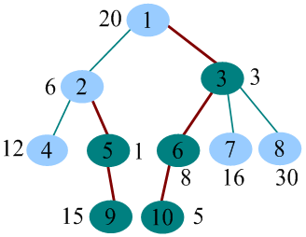
树链剖分维护区间
若在树中进行点更新、区间更新、区间查询等操作，则可以使用线段树来维护和处理。
一棵树如下图所示。

Slide 3
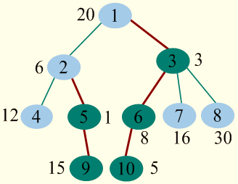
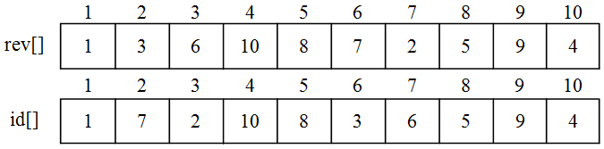

树链剖分维护区间
树链剖分之后的节点序列和下标序列，节点序列对应的权值如下图所示。

Slide 4
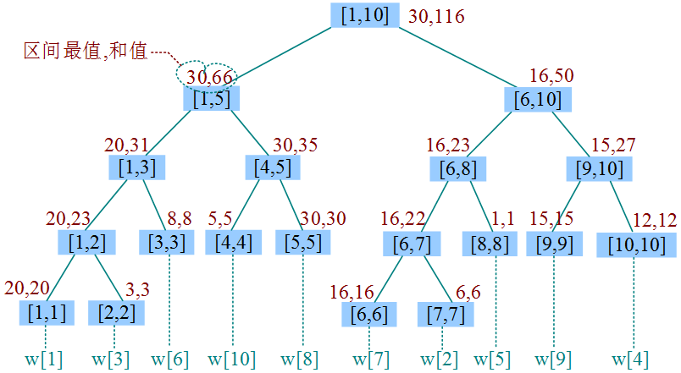

树链剖分与线段树
根据w[]序列创建线段树，如下图所示。

Slide 5
树链剖分维护区间
查询节点u到v路径上节点权值的最值与和值的方法：
若u和v在同一条重链上，则在线段树上查询其对应的下标区间[id[u],id[v]]即可。
若u和v不在同一条重链上，顶端节点深度大的节点，先查询其到顶端节点的区间，然后一边上移一边查询，直到上移到同一条重链上，再查询在同一条重链上的区间。

Slide 6
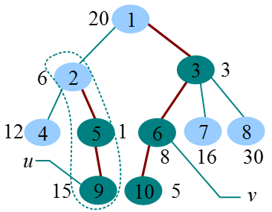
树链剖分维护区间
查询节点6～9之间权值的最值与和值（包括6和9节点）。
（1）读取top[6]=1，top[9]=2，两者不相等则说明其不在一条重链上，且top[9]的深度大，先查询2～9之间的最值与和值。

Slide 7
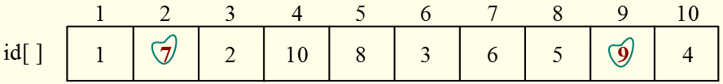
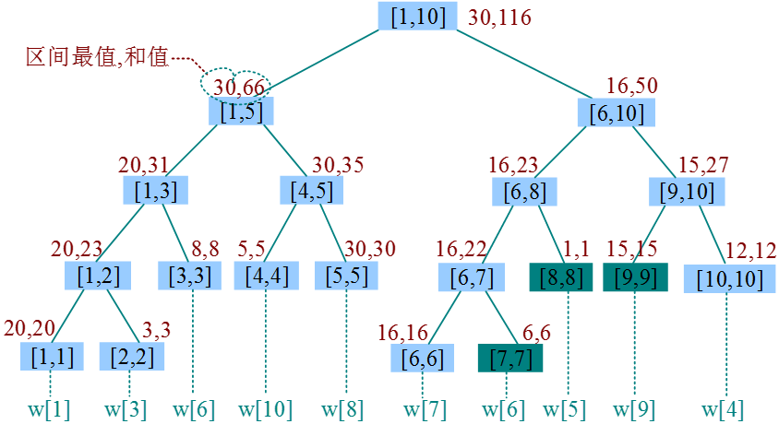
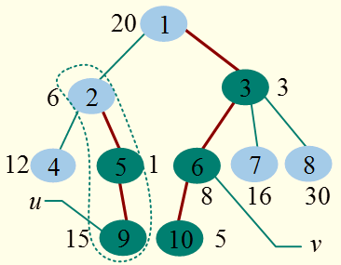
树链剖分维护区间
首先得到节点2和9对应的节点序列下标7和9。然后在线段树中查询[7,9]区间的最值与和值。[7,9]区间的最值与和值：Max=15，Sum=22。

Slide 8
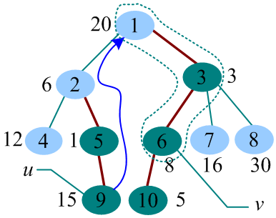
树链剖分维护区间
（2）将u上移到top[9]（2号节点）的父节点，即1号节点，此时1和6在同一条链上。再查询1～6之间的最值与和值。

Slide 9
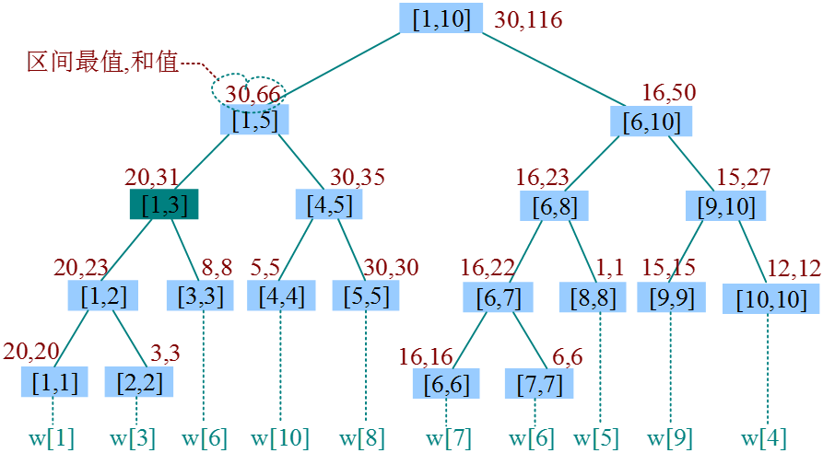

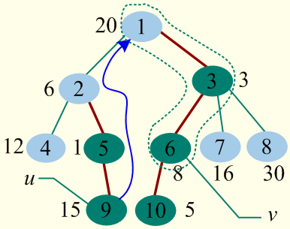
树链剖分维护区间
节点1和6对应的线段树下标为1和3。在线段树中查询[1,3]区间的最值与和值分别为20、31。再与前面的结果求最大值与和值，max(15,20)=20，Sum=Sum+31=22+31=53。

Slide 10
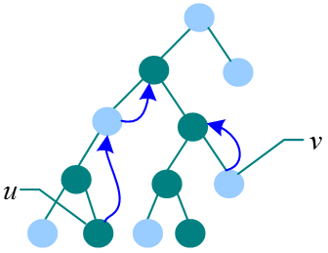
树链剖分维护区间
区间更新的方法与此类似，若不在一条链上，则一边更新，一边向同一条链上靠，最后在同一条链上更新即可。
注意：更新和查询时均需要先得到节点对应的线段树下标，再在线段树上更新和查询。

Slide 11
树链剖分维护区间
算法实现

Slide 12
树链剖分维护区间
算法分析
时间复杂度：树链剖分和创建线段树的时间复杂度均为O(n)。每次更新和查询的时间复杂度均为 O(logn)。
空间复杂度：空间复杂度为O(n)。

